Slide 1
NERVIOS TORÁCICOS
Autor : Warly Piedra Pérez
Tutor: Dra. Olga González

Slide 2

Objetivos
1-Describir las características particulares de los nervios intercostales.
2-Identificar en la superficie del cuerpo las áreas de inervación sensitiva de los nervios intercostales.

Slide 3
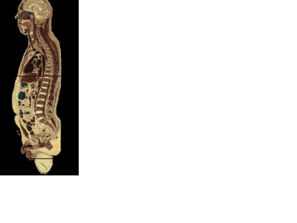
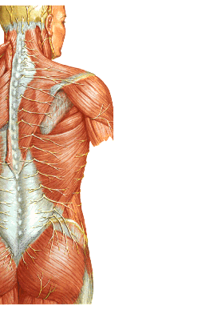
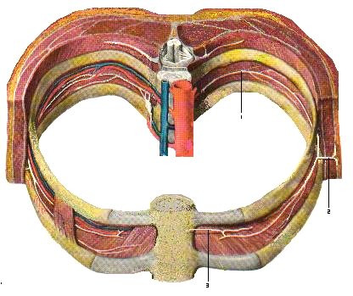
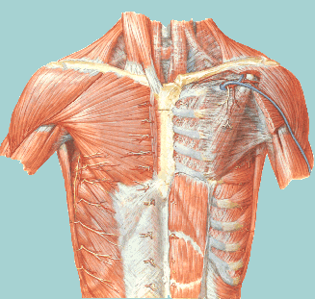
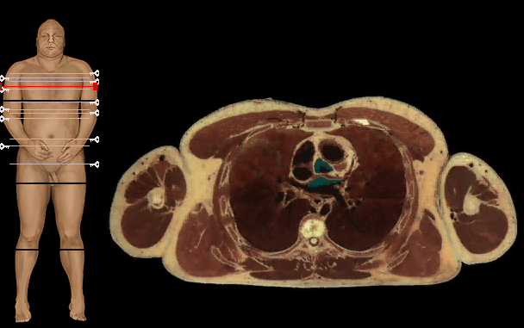
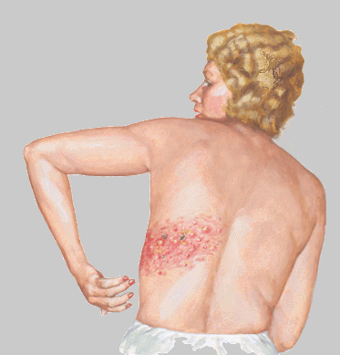
ÍNDICE DE FIGURAS

Slide 4
CARACTERÍSTICAS
Los nervios torácicos son doce pares de nervios que no forman plexos a excepción del primero y del ultimo que contribuyen a formar el plexo braquial y el lumbar respectivamente. Emergen por los agujeros intervertebrales de modo que el primero lo hace entre la primera y la segunda vértebra torácica y el ultimo entre la 12 torácica y la primera lumbar.

Slide 5
RAMOS
Cada uno de estos nervios emite un ramo meníngeo y uno comunicante antes de bifurcarse en un ramo dorsal y uno ventral :
Ramo dorsal : se divide a su vez en un ramo medial y otro lateral. El ramo medial inerva los músculos multifido y semiespinal además de emitir ramos cutáneos para la piel de la región de los músculos citados. El ramo lateral inerva los músculos ileocostal y el longísimo así como la piel correspondiente
Ramo ventral: Se dirige hacia delante entre las costillas recibiendo el nombre genérico de nervios intercostales.

Slide 6
TRAYECTO Y LOCALIZACIÓN
Los nervios intercostales en su trayecto pasan por debajo del cuello de la costilla hacia el espacio intercostal y se sitúan entre el m. intercostal y la fascia intratorácica para continuar entre el m.intercostal interno y el íntimo.
Los seis primeros llegan al borde del esternon inervando la piel de la región; los inferiores penetran los músculos transverso y oblicuo del abdomen y después perforan el m. anterior abdominal y emite su ramos cutáneos para la piel de la región

Slide 7
RAMOS DE LOS NERVIOS INTERCOSTALES
Ramos musculares: Son ramos que se desprenden durante su trayecto para inervar los músculos intercostales, subcostales, serratos posteriores, elevadores de las costillas, transverso del tórax y abdomen, oblicuos abdominales, recto abdominal, piramidal y cuadrado lumbar

Slide 8
Ramos cutáneos : Estos ramos se dirigen a la piel inervandola ; para ello se dividen en un ramo anterior y otro posterior:
Ramos anteriores:
Son los ramos terminales de los nervios intercostales. Perforando los músculos intercostales internos llegan hasta el borde lateral el esternon inervando la piel de la región pectoral. En la región abdominal perforan al m. oblicuo externo y se distribuyen por la piel regional
Ramos laterales:
Se desprenden del nervio en la línea axilar, en la región pectoral emergen entre los dientes del serrato anterior y en el abdomen perforan al oblicuo externo; ambos inervan la piel regional correspondiente.

Slide 9
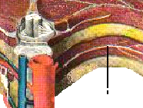

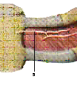
1-Nervios intercostales
2-Ramo cutáneo lateral
3-Ramo cutáneo anterior

Slide 10
Ramos cutáneos laterales

Slide 11
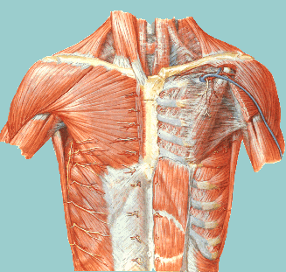

Slide 14
CARACTERÍSTICAS PARTICULARES
Dentro de los nervios intercostales , algunos presentan características particulares que deben ser mencionadas, entre ellos los nervios I, II, III, XII. Los tres primeros participan en la inervación de los tegumentos del brazo, recordemos que el ramo ventral del I nervio torácico forma parte del plexo braquial y en relación con el XII señalar que el mismo no se encuentra en el espacio intercostal por lo que es mejor denominarlo subcostal y en su inicio no se sitúa en el espacio intercostal sino por dentro del cuadrado lumbar.

Slide 15

La patología que con mas frecuente se asocia a los nervios intercostales es el Herpes Zoster, conocido vulgarmente como culebrilla. Es una infección dermatomal cutánea por la reactivación del virus de la Varicela Zoster que durante un ataque inicial de Varicela asciende siguiendo el curso de los nervios periféricos hasta llegar al ganglio de la raíz dorsal y allí quedar latente para reactivarse nuevamente por múltiples causas. Los dermatomas mas frecuentes afectados son los que corresponden a los segmentos T3 a L2. Se caracteriza por dolor (neuralgia), exantema vesicular, prurito y parestesias que preceden al exantema.

Slide 16

ORIENTACIONES
Este material debe acompañarse de un estudio de la bibliografía correspondiente a este tema para lograr una mejor comprensión del mismo.

